Slide 1


Slide 2

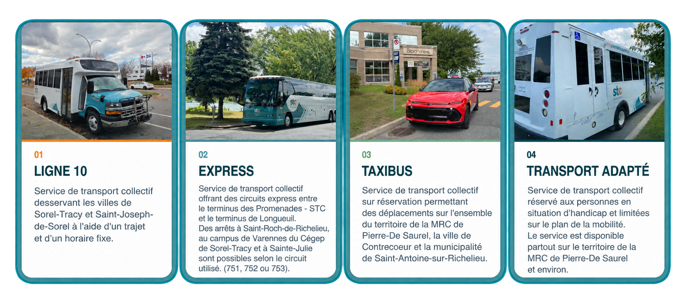




Sommet climat – 15 octobre 2026
Quatre services pour répondre aux réalités de notre territoire
Le bon service, au bon endroit, pour le bon besoin.
Société de transport collectif de Pierre-De Saurel
03

Slide 3

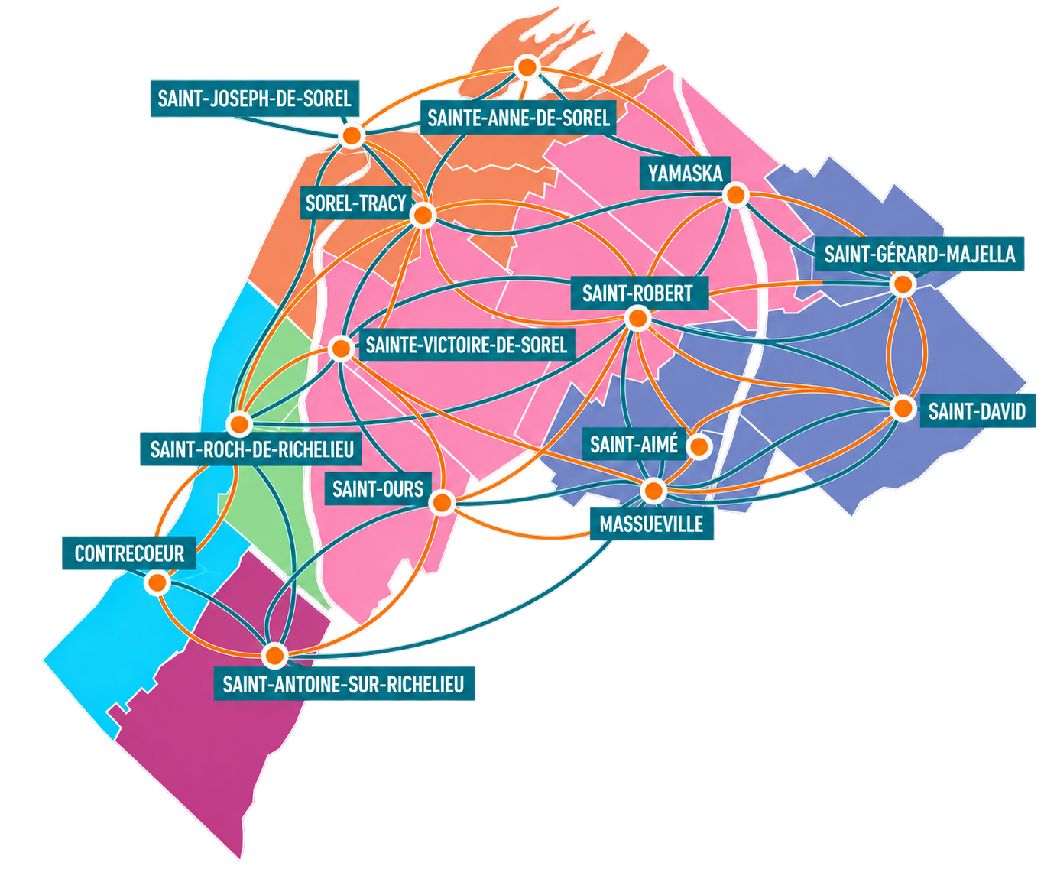



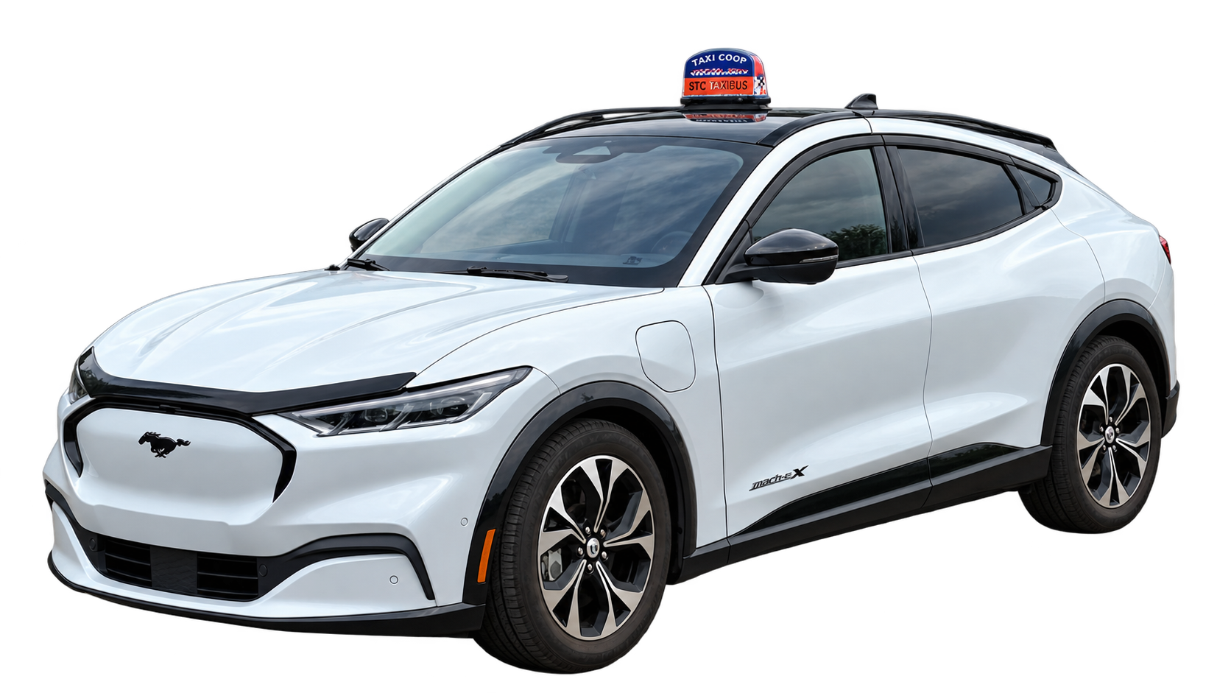
Sommet climat – 15 octobre 2026
La STC, au service de tout un territoire
Société de transport collectif de Pierre-De Saurel
02

Slide 4



Sommet climat – 15 octobre 2026
Une offre conçue pour les besoins de sa population
Société de transport collectif de Pierre-De Saurel
03

Slide 5
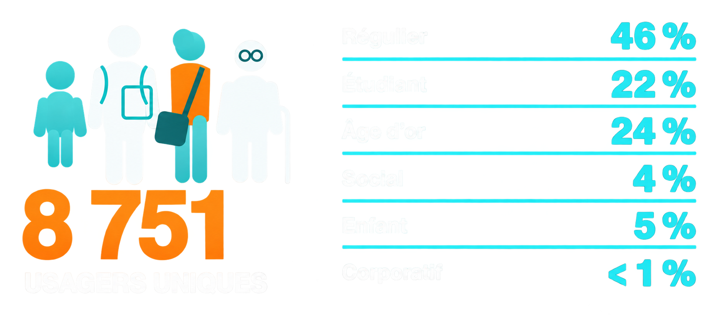
Sommet climat – 15 octobre 2026
Répartition de la clientèle
Lieu de résidence | Usagers
MRC et Saint-Antoine- sur-Richelieu | 7 954
Municipalité limitrophe | 48
Région de Montréal et de Longueuil | 305
Contrecœur, Verchères et Varennes | 308
Autres municipalités | 136
Ayant utilisé le service au moins une fois entre le 1er septembre 2025 et le 31 août 2026 et possédant une carte de transport. Les déplacements anonymes payés à bord ne sont pas inclus.
Société de transport collectif de Pierre-De Saurel
08

Slide 6

Sommet climat – 15 octobre 2026
La STC : Un réseau ancré dans notre région
Une mobilisation régionale qui évolue avec la demande
Société de transport collectif de Pierre-De Saurel
05

Slide 7
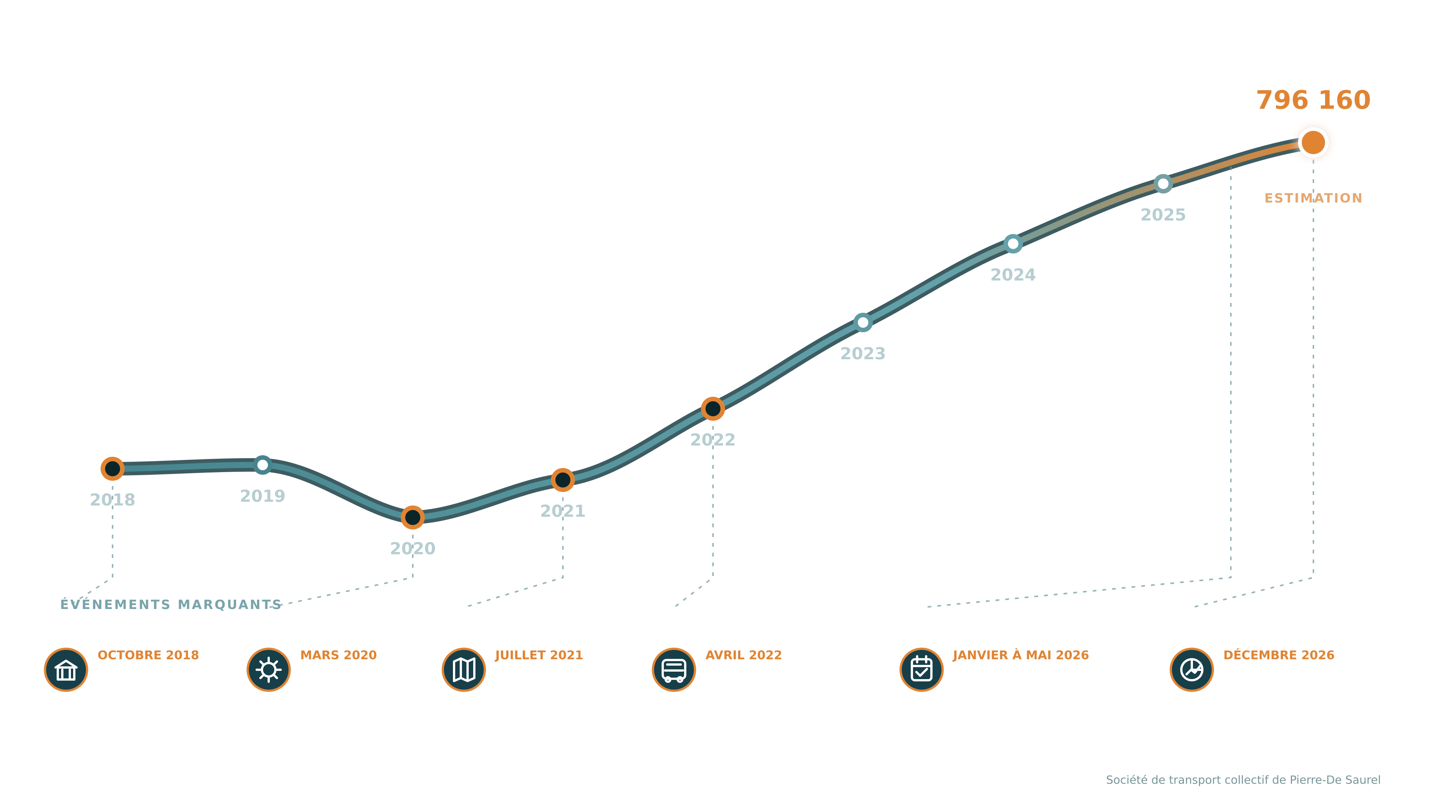
Sommet climat – 15 octobre 2026
Huit ans de transformation régionale
+1,53 millions
cumulatifs de déplacements pour 2025-2026 (estimation)
+572 %
entre 2018 et 2026
Société de transport collectif de Pierre-De Saurel
01

Slide 8
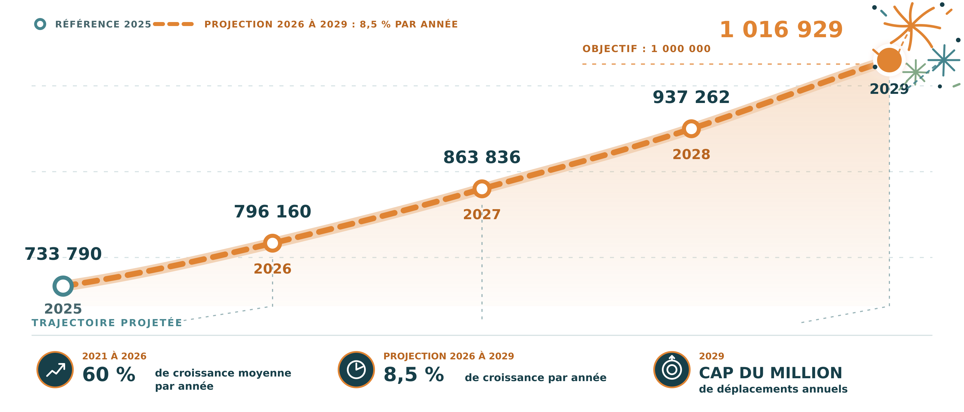
Sommet climat – 15 octobre 2026
En route vers le million de déplacements
Société de transport collectif de Pierre-De Saurel
04
Notes:
Temps indicatif : 1 minute 10 secondes.
Souligner la progression réelle de 124 052 déplacements en 2019 à 733 790 en 2025, soit une hausse de 492 %. Présenter 780 019 comme l’estimation 2026.
Source : statistiques internes de la STC. Les données 2026 à 2029 sont des projections.

Slide 9
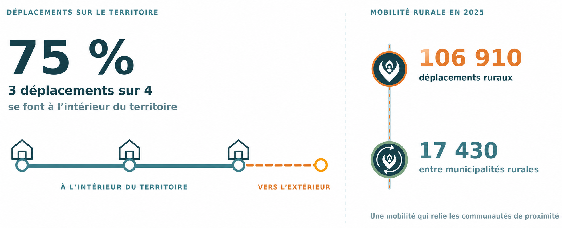
Sommet climat – 15 octobre 2026
Le réseau : la région au cœur des déplacements
Société de transport collectif de Pierre-De Saurel
06

Slide 10
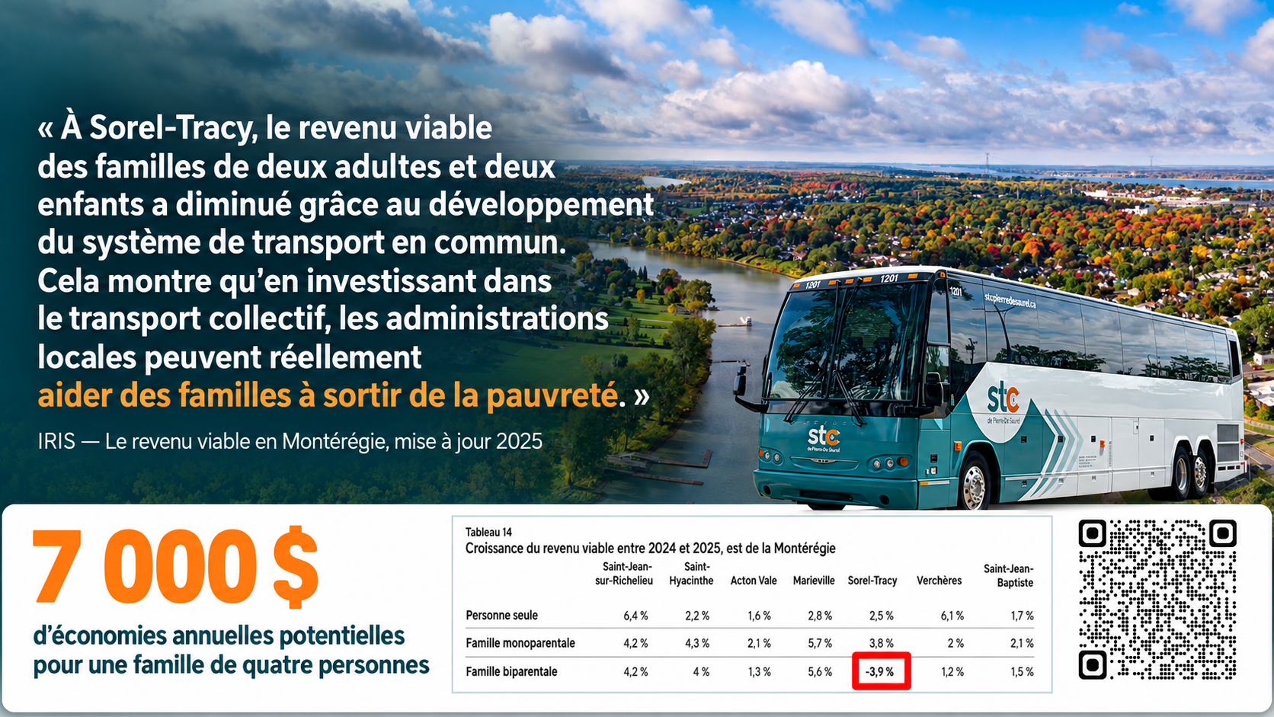
Sommet climat – 15 octobre 2026
Sommet climat – 15 octobre 2026
L’IRIS mesure notre impact social
Société de transport collectif de Pierre-De Saurel
09

Slide 11
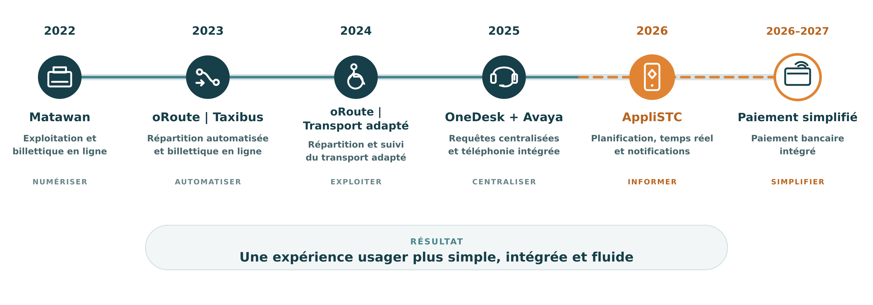
Sommet climat – 15 octobre 2026
Une expérience de mobilité intégrée
Société de transport collectif de Pierre-De Saurel
07

Slide 12
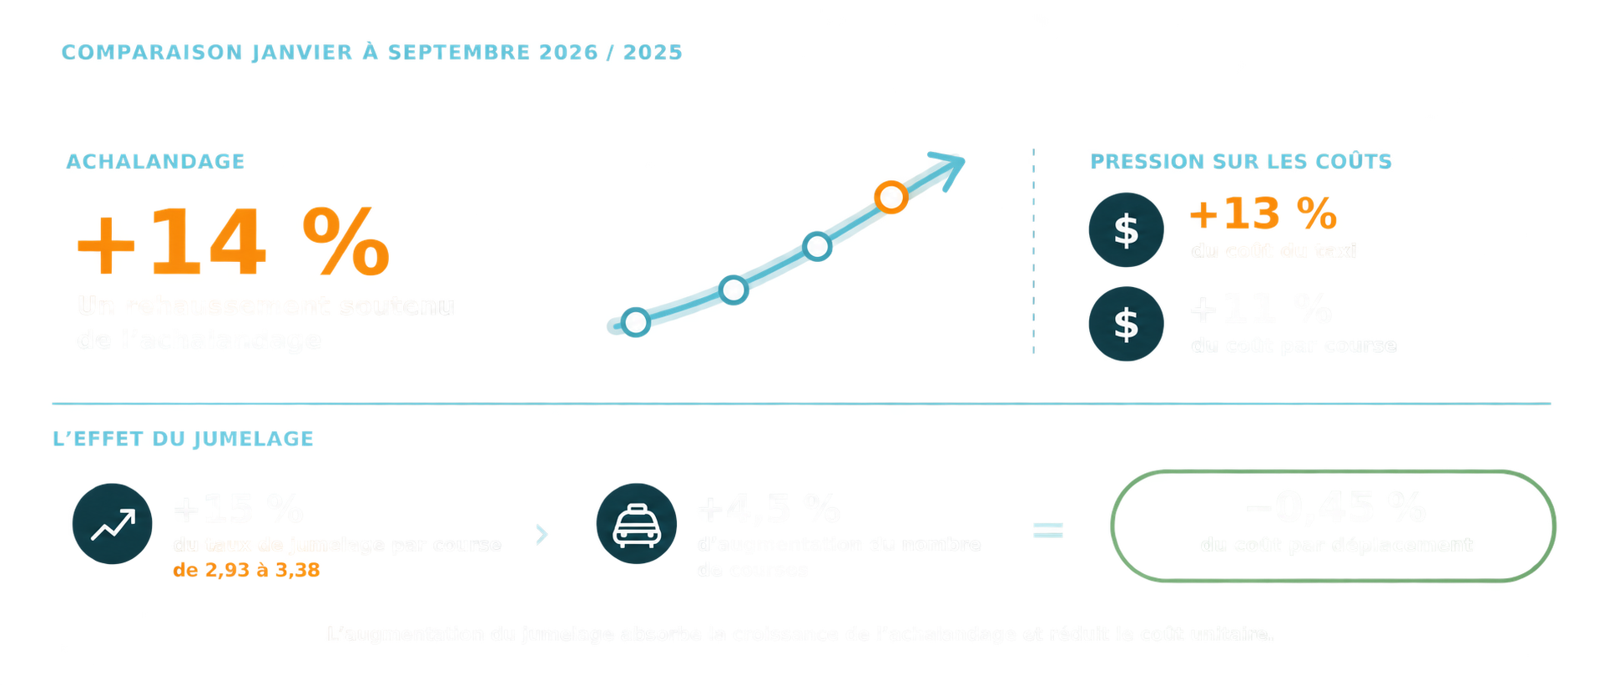
Sommet climat – 15 octobre 2026
Taxibus régional : plus d’achalandage, plus d’efficience
Données de janvier à septembre (2026 par rapport à 2025)
Société de transport collectif de Pierre-De Saurel
08

Slide 13
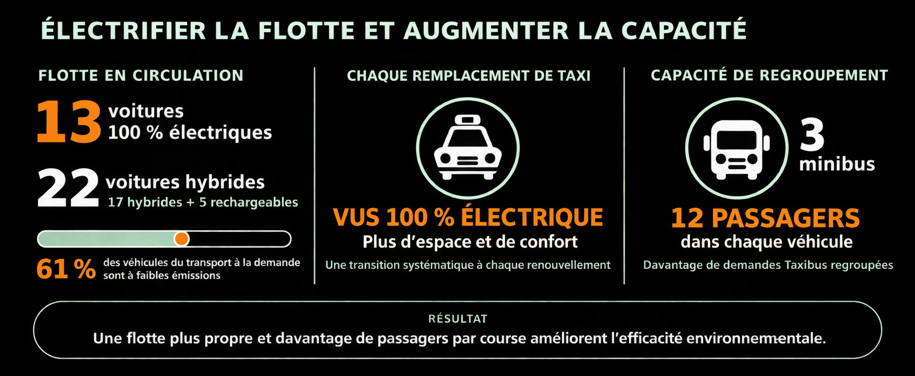
Sommet climat – 15 octobre 2026
Réduire l’empreinte de chaque déplacement
Société de transport collectif de Pierre-De Saurel
10

Slide 14


Sommet climat – 15 octobre 2026
Merci!
Société de transport collectif de Pierre-De Saurel
11

